Slide 1
Требования к специалистам строительных организаций
Национальный реестр специалистов строительной отрасли.
Кришталь Владислав Викторович
Кришталь Владислав Викторович

Slide 2
Часть 1
Требования к специалистам 372-ФЗ

Slide 3
О кадровом обеспечении отрасли
Факт 1.
По данным Минстроя России в строительной отрасли трудятся более 1,78 млн. человек, а это 2,46 % от общей численности занятого населения
Факт 2. Среднемесячная заработная плата в строительстве за 2015 год составила 34 тыс.рублей
Факт 3.
В отрасли отмечается острый дефицит квалифицированных рабочих и инженерно-технических специалистов, на строительство объектов привлекаются сезонные рабочие, с низкой квалификацией, что ведет к ухудшению качества строительства

Slide 4
Основные задачи 372-ФЗ в области кадрового обеспечения
1. Определить характеристики квалификаций, необходимые работникам для осуществления трудовых функций
2. Проверить
наличие квалифицированных кадров у конкретных строительных организаций
Решение:
Разработка и утверждение квалификационных стандартов
Создание и ведение Национального реестра специалистов в области строительства

Slide 5
Основной документ, регулирующий квалификационные требования к специалистам
Федеральный закон от 03.07.2016 № 372-ФЗ «О внесении изменений в Градостроительный кодекс Российской Федерации и отдельные законодательные акты Российской Федерации»
ч. 4-6 ст. "Статья 55.5. Стандарты и внутренние документы саморегулируемой организации»
ст. 55.5-1. «Специалисты по организации инженерных изысканий, специалисты по организации архитектурно-строительного проектирования, специалисты по организации строительства»

Slide 6
Дополнительные нормативные документы, регулирующие квалификационные требования к специалистам строительных организаций
Трудовой кодекс Российской Федерации ст. 195.1 - 195.3
(вводит понятия профессионального стандарта и порядок его применения)
Профессиональный стандарт «Организатор строительного производства»
(утвержден приказом Минтруда России № 930н от 21.11.2014)
Федеральный закон от 03.07.2016 N 238-ФЗ «О независимой оценке квалификации»
Федеральный закон от 03.07.2016 N 251-ФЗ "О внесении изменений в часть вторую Налогового кодекса Российской Федерации в связи с принятием Федерального закона "О независимой оценке квалификации"

Slide 7
Квалификационный и профессиональный стандарты
Профессиональный стандарт
Квалификационный стандарт
Характеристика квалификации, необходимой работнику для осуществления определенного вида профессиональной деятельности, в том числе выполнения определенной трудовой функции
Характеристика квалификации необходимой работнику для осуществлений трудовых функций, дифференцированная от вида трудовой деятельности
п. 5 ст. 55.5 ГрК РФ
ст. 195.1 ТК РФ
Специалисты по организации строительства должны соответствовать квалификационным стандартам (стандарты СРО и внутренние документы СРО являются обязательными для всех ее членов, их специалистов и иных работников. (п. 10 ст. 55.5 ГрК РФ, согласно 372-ФЗ).

Slide 8
Дорожная карта по подготовке документов для Национального реестра специалистов (НРС)
№ | Действие | Сроки | Ответственный
1 | Разработка Порядка ведения НРС, порядка изменения сведений о специалистах, включенных в НРС Разработка Порядка включения сведений о физическом лице в НРС и их исключения из НРС Разработка Перечня направлений подготовки в области строительства | март 2017 | Минстрой России НОСТРОЙ, НОПРИЗ
2 | Разработка Регламентов Национальных Объединений «Регламент ведения НРС», «Регламент приема документов от физических лиц по внесению информации в НРС» | 15.11.2016 | НОСТРОЙ, НОПРИЗ
3 | Разработка программного обеспечения НРС | 30.04.2017 | НОСТРОЙ, НОПРИЗ
4 | Разработать типовые квалификационные стандарты СРО, дифференцированные по направлениям деятельности | 30.12.2016 | НОСТРОЙ, НОПРИЗ
5 | Актуализация профессионального стандарта «Организатор строительного производства», Разработка профессиональных стандартов «Организатор строительного производства», Разработка комплектов оценочных средств по профессиональным стандартам «Организатор строительства» по направлениям подготовки утверждённым Минстроем России | 1 квартал 2017 | НОСТРОЙ
6 | Утверждение квалификационных стандартов | До 01.07.2017 | СРО
7 | Направление заявлений о включении в НРС | До 01.07.2017 | Физ. лица – специалисты по организации строительства

Slide 9
Предложения к содержанию регламентирующих документов, разрабатываемых Минстрой России
Наименование документов | Формы документов | Предусмотреть
Перечень направлений подготовки в области строительства; Порядок ведения НРС; Порядок изменения сведений о специалистах, включенных в НРС; Порядок включения сведений о физическом лице в НРС и их исключения из НРС | Заявление на включение в НРС; Выписка из НРС; Решение о включении сведений в НРС; Решение об отказе о включении в НРС; Заявление о внесении изменений данных в НРС, Решение об исключении из НРС | Право Нац.объединений на внесение доп.информации в НРС; Определить сроки регламентных процедур; Порядок обжалования действий; Порядок внесения данных об иностранных гражданах

Slide 10
Распределение полномочий
Разрабатывает Порядок ведения НРС, порядок изменения сведений о специалистах, включенных в НРС и Перечень направлений подготовки в области строительства
01.07.2017
НРС должен быть сформирован КС должны быть утверждены
Ведут НРС, разрабатывают
«Регламент ведения НРС», «Регламент приема документов от физических лиц по внесению информации в НРС»
Национальные объединения
Утверждает квалификационные стандарты (КС), дифференцированные в зависимости от направления деятельности
Контроль за соблюдением КС
Национальный реестр специалистов (НРС)
Организация – член СРО
Имеет не менее 2 специалистов по организации строительства
Контроль за соблюдением КС
Требования к внесению в НРС:
Высшее образование в области строительства;
Стаж работы в строительстве на инженерных должностях не менее чем 3 года;
Общий трудовой стаж в строительстве не менее чем 10 лет;
Повышение квалификации специалиста не реже 1 раза в 5 лет;
Разрешение на работу (для иностранных граждан)
Специалист по организации строительства

Slide 11
Разработка программного обеспечения НРС
Прежде всего необходима разработка ТЗ к программному обеспечению НРС
Технические требования к программному продукту должны включать в себя:
Требования к интерфейсу продукта;
Структура содержания (открытая часть, закрытая часть)
№ | Открытая часть | Закрытая часть
1 | ФИО | Персонифицирующие данные (дата рождения, СНИЛС)
2 | Вид осуществляемых работ | Информация об образовании, повышении квалификации
3 | Дата принятия решения о включении (исключении) в НРС | Общий стаж работы
4 | Иная информация, в соответствии с регламентом | Специальный стаж работы
5 |  | Наличие разрешения на работу (для иностранных граждан)
6 |  | Данные о работодателе
7 |  | Информация о фактах привлечения к ответственности
Разработка может занять от 3 до 6 месяцев

Slide 12
Должностные обязанности специалистов по организации строительства
1
организация входного контроля проектной документации;
2
оперативное планирование, координация, организация и проведение строительного контроля;
3
приемка законченных видов и отдельных этапов работ по строительству с правом подписи соответствующих документов;
подписание следующих документов:
4
а)акта приемки объекта капитального строительства;
б)документа, подтверждающего соответствие объекта требованиям технических регламентов;
в)документа, подтверждающего соответствие параметров объекта проектной документации, в том числе требованиям энергетической эффективности и требованиям оснащенности объекта приборами учета используемых энергетических ресурсов;
г)документа, подтверждающего соответствие объекта техническим условиям подключения к сетям
Основание: п.5 ст. 55.5-1 ГрК РФ

Slide 13
Индивидуальный предприниматель, а также Руководитель юридического лица, самостоятельно организующий строительство
Требования к членам саморегулируемой организации, устанавливаются в стандартах и во внутренних документах СРО, т.е.
в КВАЛИФИКАЦИОННЫХ СТАНДАРТАХ
Основание: п.4-6 ст. 55.5-1 ГрК РФ (вступает в силу с 01.07.2017)
Образование
Стаж
наличие высшего образования соответствующего профиля
стаж работы по специальности не менее чем 5 лет
В случае отсутствия высшего образования в области строительства, допускается прохождение профессиональной переподготовки

Slide 14
Специалист по организации строительства
Для включения сведений о специалисте в области строительства в Национальный реестр специалистов необходимо
№ | Предоставляемый документ | Основание
1 | Заявление на включение в Национальный реестр специалистов | п.6 ст.55.5-1 ГрКРФ
2 | Заверенная копия Диплома о высшем образовании по профессии, специальности или направлению подготовки в области строительства | п.6 ст.55.5-1 ГрКРФ
3 | Заверенная выписка из трудовой книжки, подтверждающая: а) наличие стажа работы соответственно в организациях, выполняющих инженерные изыскания, осуществляющих подготовку проектной документации, строительство, реконструкцию, капитальный ремонт объектов капитального строительства на инженерных должностях не менее чем 3 года | п.6 ст.55.5-1 ГрКРФ
 | б) наличие общего трудового стажа по профессии, специальности или направлению подготовки в области строительства не менее чем десять лет
4 | Заверенная копия удостоверения о повышение квалификации специалиста по направлению подготовки в области строительства не реже одного раза в 5 лет | п.6 ст.55.5-1 ГрКРФ
5 | Разрешение на работу/патент (для иностранных граждан) | п.6 ст.55.5-1 ГрКРФ
6 | Должностные инструкции специалиста в области строительства | п.5 ст.55.5-1 ГрКРФ
7 | Скан-копия трудового договора специалиста в области строительства | п.1 ст.55.5-1 ГрКРФ
8 | Согласие на обработку персональных данных | ст. 3 Федерального закона № 152-ФЗ «О персональных данных» от 27.07.06
 | Справка об отсутствии у физического лица непогашенной или неснятой судимости за совершение умышленного преступления | п.8 ст.55.5-1 ГрКРФ
Перечень направлений подготовки в области строительства готовит Минстрой России

Slide 15
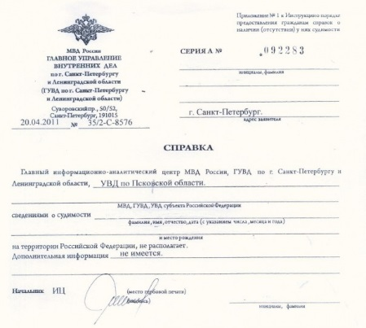
На что необходимо обратить внимание при рассмотрении документов?
Основание: п.6, 8 ст. 55.5-1 ГрК РФ
Диплом о высшем образовании по профессии, специальности или направлению подготовки в области строительства (;
2) Заверенная выписка из трудовой книжки, подтверждающая стаж (10 лет в строительстве и 3 года на инженерных должностях)
3) Удостоверение о повышение квалификации
специалиста по направлению подготовки в области
строительства не реже одного раза в 5 лет;
4) Разрешение на работу (для иностранных граждан).
5) Справка об отсутствии у физического лица непогашенной
или неснятой судимости за совершение умышленного
преступления

Slide 16
Перечни направлений подготовки высшего образования согласно части раздела «Инженерное дело, технологии и технические науки», которая имеет отношение к архитектуре и строительству:
(Приказ Минобрнауки России от 12.09.13 №1061)
Коды направлений подготовки | Наименования укрупненных групп направлений подготовки. Наименования направлений подготовки |  | Квалификация
Бакалавр
07.00.00 |  | АРХИТЕКТУРА
07.03.01 |  | Архитектура | Бакалавр
07.03.02 |  | Реконструкция и реставрация архитектурного наследия | Бакалавр
07.03.03 |  | Дизайн архитектурной среды | Бакалавр
07.03.04 |  | Градостроительство | Бакалавр
08.00.00 |  | ТЕХНИКА И ТЕХНОЛОГИИ СТРОИТЕЛЬСТВА
08.03.01 |  | Строительство | Бакалавр
Магистратура
07.00.00 |  | АРХИТЕКТУРА
07.04.01 |  | Архитектура | Магистр
07.04.02 |  | Реконструкция и реставрация архитектурного наследия | Магистр
07.04.03 |  | Дизайн архитектурной среды | Магистр
07.04.04 |  | Градостроительство | Магистр
08.00.00 |  | ТЕХНИКА И ТЕХНОЛОГИИ СТРОИТЕЛЬСТВА
08.04.01 |  | Строительство | Магистр
Специалитет
08.00.00 |  | ТЕХНИКА И ТЕХНОЛОГИИ СТРОИТЕЛЬСТВА
08.05.01 |  | Строительство уникальных зданий и сооружений |  | Инженер-строитель
08.05.02 |  | Строительство, эксплуатация, восстановление и техническое прикрытие автомобильных дорог, мостов и тоннелей |  | Инженер

Slide 17
Перечень с наименованиями специальностей, направлениями подготовки для специалистов по организации строительства
14 сентября 2016 года в Ассоциации состоялось рабочее совещание, на котором выработана консолидированная позиция по вопросу определения и закрепления специализаций (направлений деятельности) для организаторов строительного производства, подлежащих внесению в НРС:
Утвержден алгоритм действий:
до 01.12.2016
Актуализация отраслевой рамки квалификаций (ОРК) для инженерно-технических работников в сфере строительства, с учетом специализации организаторов строительства
до 30.12.2016
Разработка типового квалификационного стандарта
до 01.03.2017
Разработка профессиональных стандартов «Организатор строительства» в соответствии с актуализированной ОРК
до
01.04.2017
Разработка квалификационных стандартов в соответствии с разработанными профессиональными стандартами «Организатор строительства»
до
01.05.2017
Разработка комплектов оценочных средств для оценки соответствия профессиональным и квалификационным стандартам

Slide 18
Часть 2
Независимая оценка квалификаций, профессиональные стандарты

Slide 19
Национальная система квалификаций
Комплексный план мероприятий по разработке профессиональных стандартов, их независимой
профессионально-общественной экспертизе и
применению на 2014 - 2016 годы
(Утвержден Распоряжением Правительства РФ от 31.03.2014 N 487-р)
Национальный совет при Президенте Российской Федерации по профессиональным квалификациям
(Создан Указом Президента Российской Федерации от 16 апреля 2014 г. №249)
Совет по профессиональным квалификациям в строительстве
(создан 29.07.2014 на базе НОСТРОЙ)
Совет по профессиональным квалификациям
Совет по профессиональным квалификациям

Slide 20
Независимая оценка квалификации
Независимая оценка квалификации - процедура подтверждения соответствия квалификации соискателя положениям профессионального стандарта или квалификационным требованиям, установленным федеральными законами и иными нормативными правовыми актами Российской Федерации (далее - требования к квалификации), проведенная центром оценки квалификаций в соответствии с настоящим Федеральным законом
(п.2 ст. 3 238-ФЗ "О независимой оценке квалификации«)
3 июля 2016 года Президент России подписал Федеральный закон № 238-ФЗ «О независимой оценке квалификации» (вступает в силу с 01.01.2017г.)
В настоящее время с участием советов по профессиональным квалификациям разрабатывается пакет подзаконных нормативных правовых актов, регламентирующих организацию и проведение независимой оценки квалификаций (в том числе: положение о сдаче профессионального экзамена, требования к центрам оценки квалификации, положение о реестре, положение о разработке контрольно-оценочных средств).

Slide 21
Распределение полномочий
Координатор системы Независимой оценки квалификаций
Советы
по профессиональным
квалификациям
Проводят отбор юридических лиц для проведения оценки квалификации (центры оценки квалификации)
Центры оценки
квалификации
Проводят оценку квалификации в форме профессионального экзамена и оформляют ее результаты
Формирует и осуществляет ведение информационно-справочного ресурса «Реестр независимой оценки квалификаций»

Slide 22
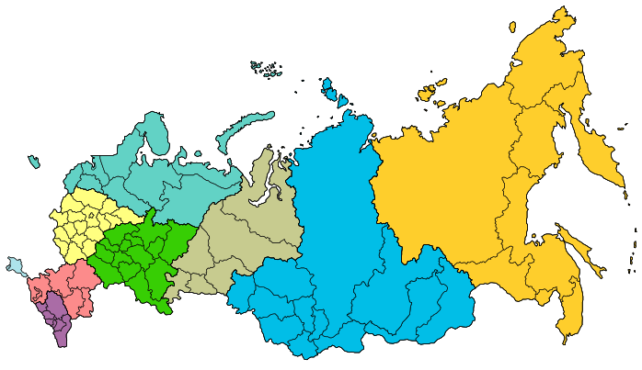
Промежуточные результаты
(на 01.10.16) по созданию ЦОКов
СПК в строительстве принято решение о создании 15 ЦОКов: Москве, Санкт-Петербурге, Астрахани, Махачкале, Владимире, Ижевске, Нижнем Новгороде, Казани, Самаре, Уфе, Кемерово, Красноярске и Якутске.
Санкт-Петербург
Якутск
Владимир
Москва
Ижевск
Нижний Новгород
Казань
Уфа
Самара
Красноярск
Астрахань
Кемерово
Махачкала

Slide 23
Профессиональные стандарты
Утверждено 48 профессиональных стандартов (в области строительства, проектирования, изысканий, кадастрового учета)
В разработке 49 проектов профессиональных стандартов.
находятся в стадии обсуждения
В первом этапе из 22 профессиональных стандартов сформированы 60 профессиональных квалификаций для целей независимой оценки квалификаций

Slide 24
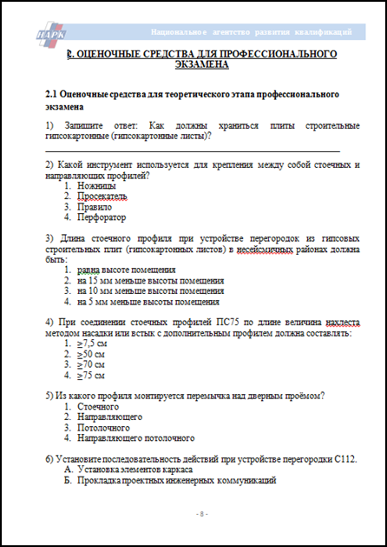
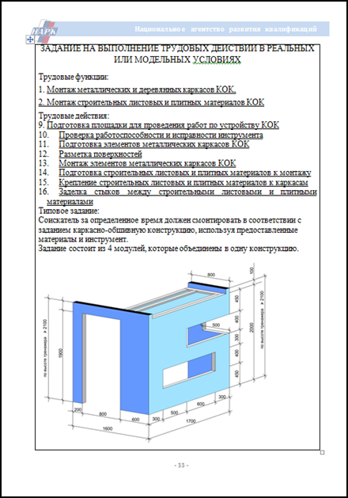
Комплекты оценочных средств (КОС)
В рамках выполнения Комплекса мероприятий по реализации в 2016 году субсидии из бюджета ФСС РФ, специалистами СПК в строительстве проводится разработка оценочных средств. На 01.09.2016 завершена разработка КОС по 28 профессиональным квалификациям

Slide 25
Налоговые вычеты
С 01.01.2017 физические и юридические лица могут получить налоговый вычет при оплате независимой оценки квалификации
Физлица получают социальный вычет по НДФЛ (пп. 6 п. 1 ст. 219 НК РФ).
Юр. Лица получают право учесть в прочих расходах при определении налоговой базы по налогу на прибыль затраты на прохождение его работниками независимой оценки квалификации на соответствие требованиям к квалификации работников ( пп. 23 п. 1 ст. 264 НК РФ)

Slide 26
Связь профессионально-общественной аккредитации, независимой оценки квалификаций и национального реестра специалистов
Профессионально- общественная аккредитация
Национальный реестр специалистов
Требования по повышению квалификации
Качество программ дополнительного профессионального образования
Сдача профессионального экзамена

Slide 27
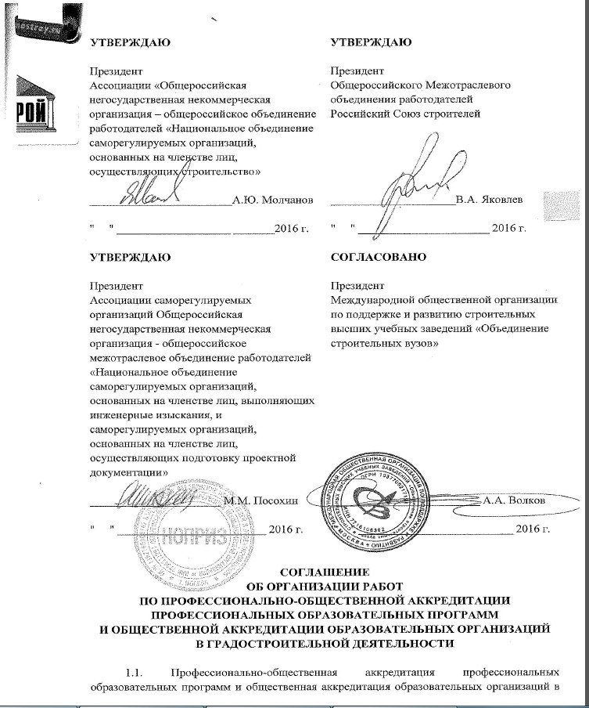
Работа в области профессионально-общественной аккредитации профессиональных образовательных программ
НОСТРОЙ, ОМОР РСС, НОПРИЗ как объединениям работодателей, в сотрудничестве с АСВ, объединили усилия по профессионально-общественной аккредитации. 28.09.2016 Президенты НОСТРОЙ, ОМОР РСС, НОПРИЗ и АСВ подписали Соглашение о сотрудничестве в этой сфере

Slide 28
Спасибо за внимание!
Контакты:
Владислав Викторович Кришталь – заместитель директора департамента профессионального образования НОСТРОЙ
E-mail: v.krishtal@nostroy.ru
Тел.: 8(495) 987-31-50 (доб.154)

